Slide 1




PROFILER KLIENTÓW
Presented by: Data GigaChads

Slide 2






Cele
Zachowanie pozytywnych opinii
Minimalizacja kosztów

Slide 3


Użyty zbiór danych
Dane zostały skompletowane oraz udostępnie w serwisie Kaggle.com przez iFood - brazylijską platformę do zamawiania i dostarczania jedzenia online
Zawierają informację na temat klientów, ich aktywności na platformie oraz reakcji na organizowe przez iFood kampanie marketingowe

Slide 4


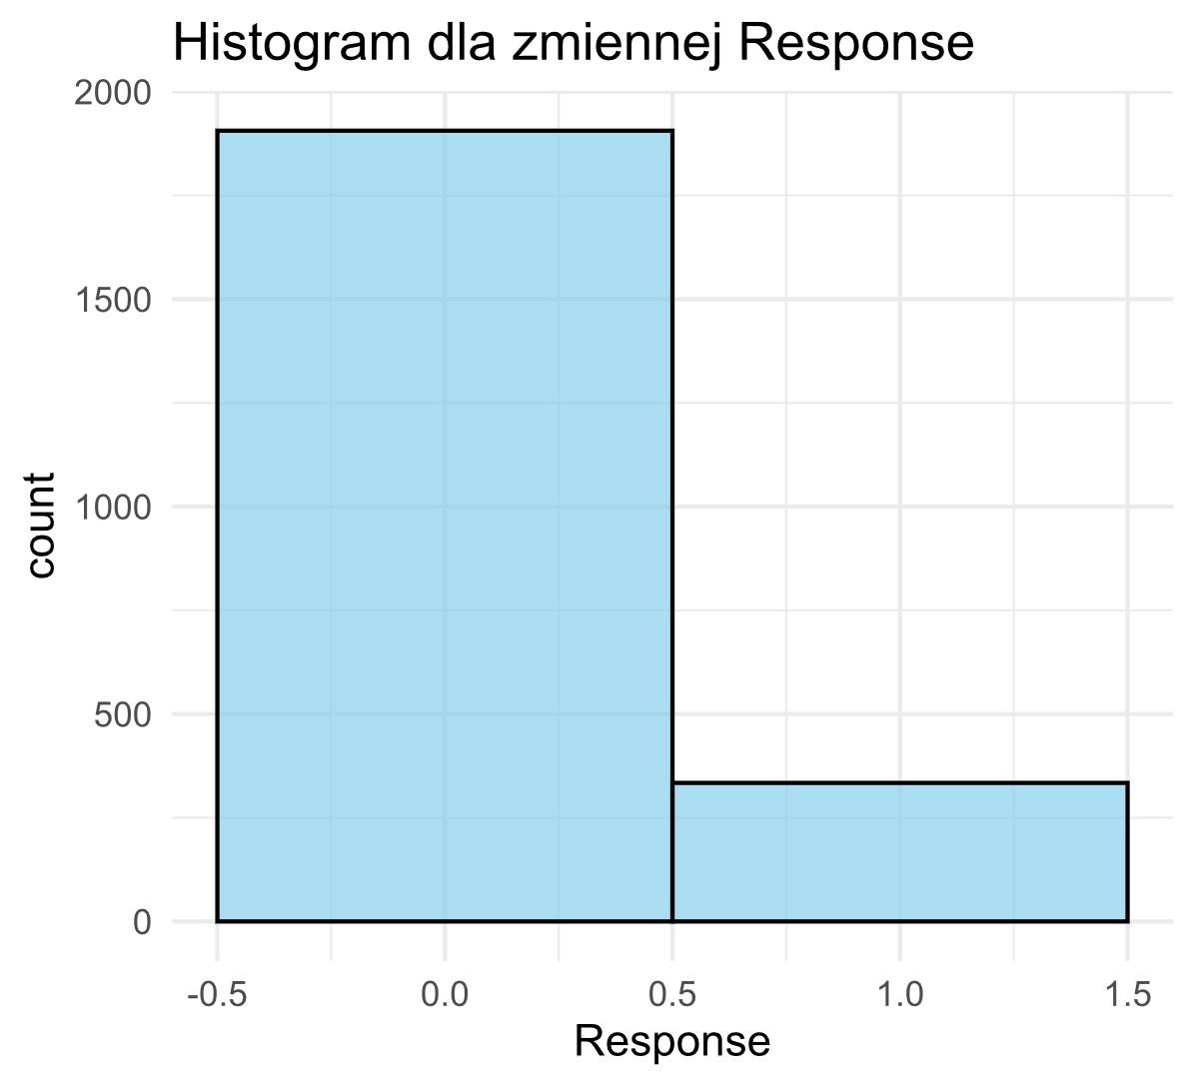
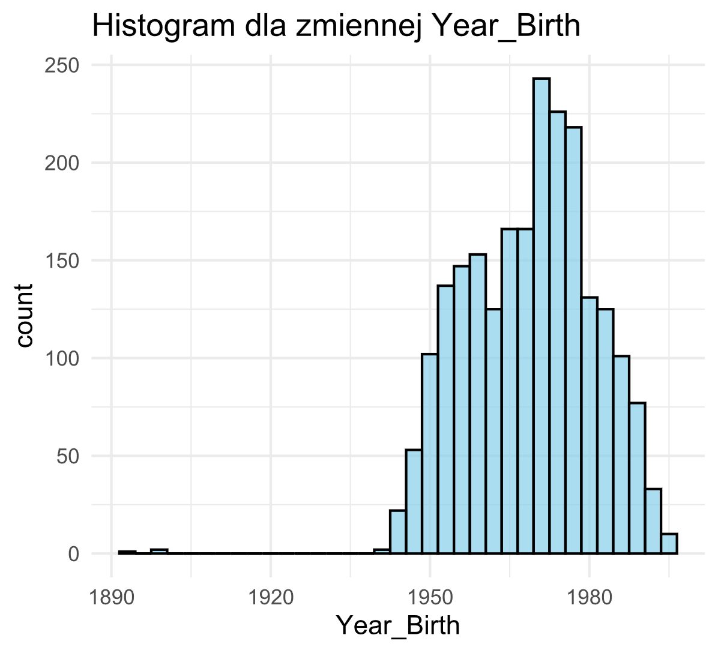
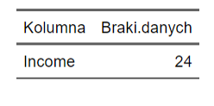

Zrozumienie bazy danych
Niezbalansowanie grup
Obserwacje odstające
Braki danych

Slide 5
Modelowanie
Modele optymalizowane
Screening modeli
XGBoost
Random Forest
Decision Tree
Bagging
SVM
KNN
Logistic Regression
BaseModel
XGBoost
Logistic Regression

Slide 6
Wykorzystane metody oceny modelu
Accuracy
Specificity
F1 Score
ROC Curve
Sensitivity
ROC AUC Score
Confusion Matrix

Slide 7
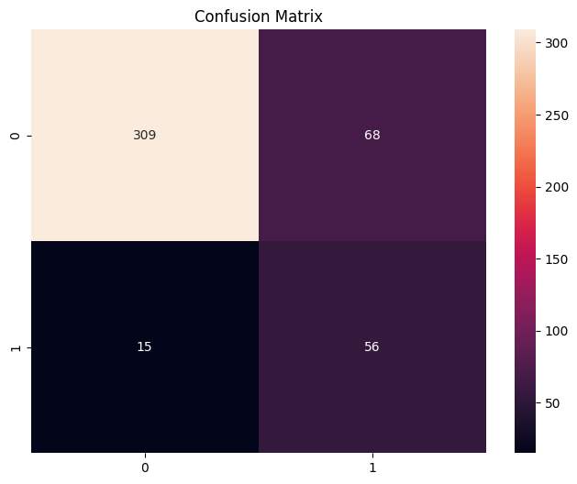

Najlepiej dopasowany model
78,8%
Sensitivity

Slide 8
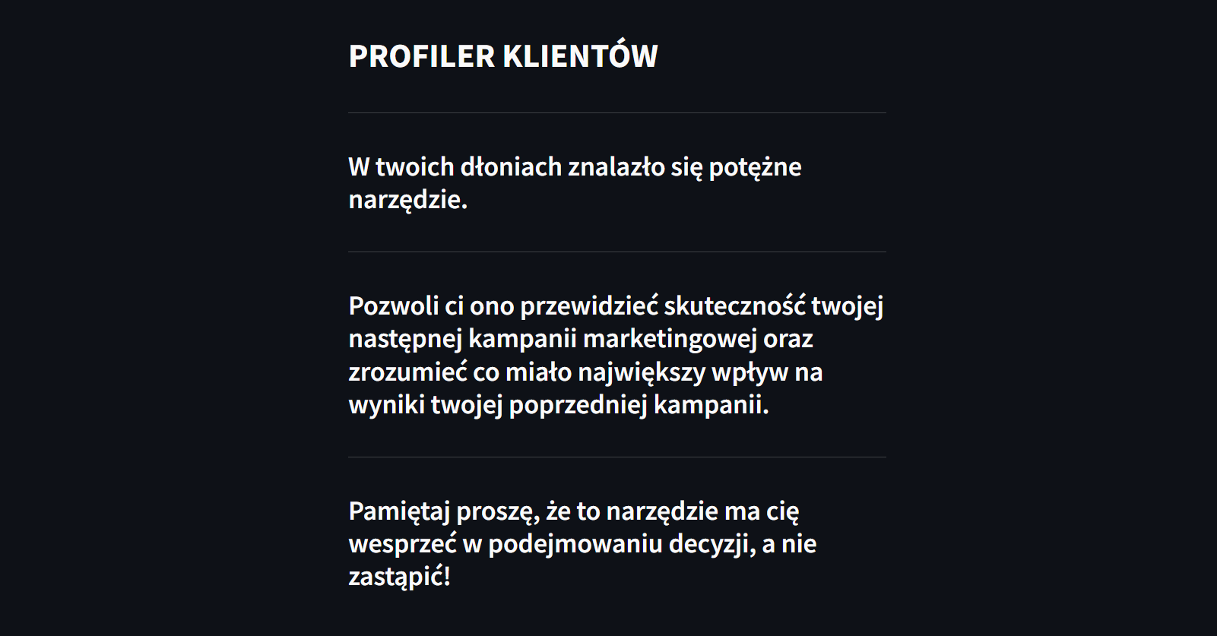
APLIKACJA

Slide 9
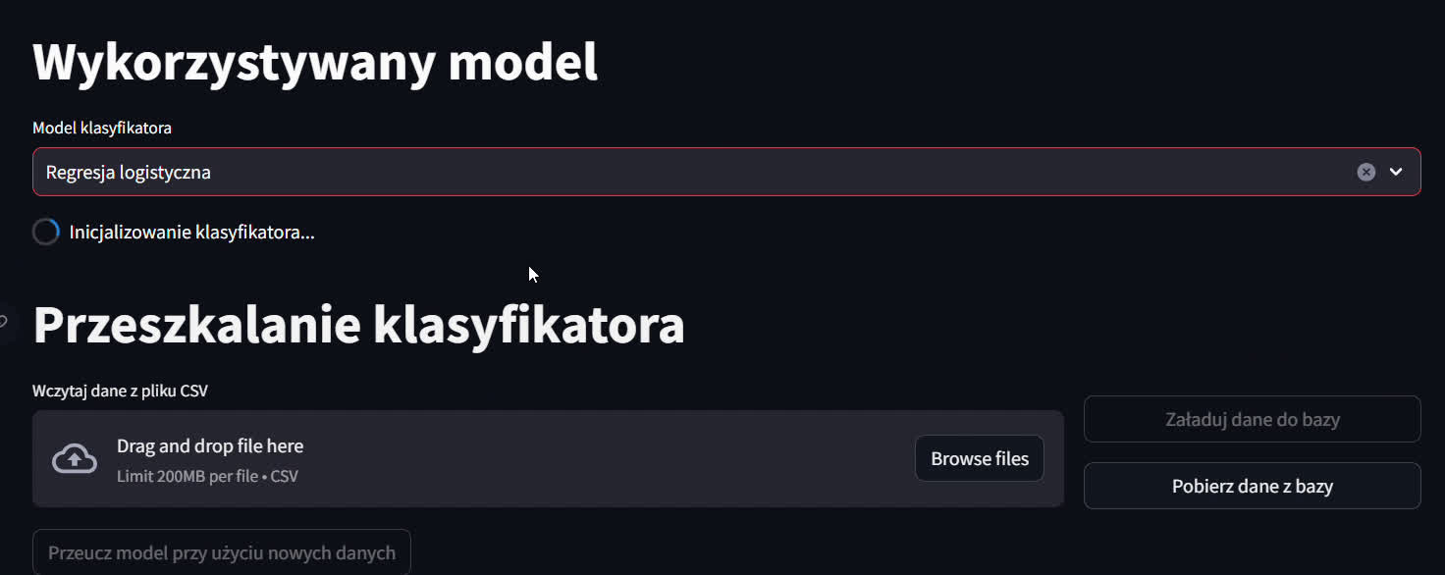
Wybór modelu

Slide 10
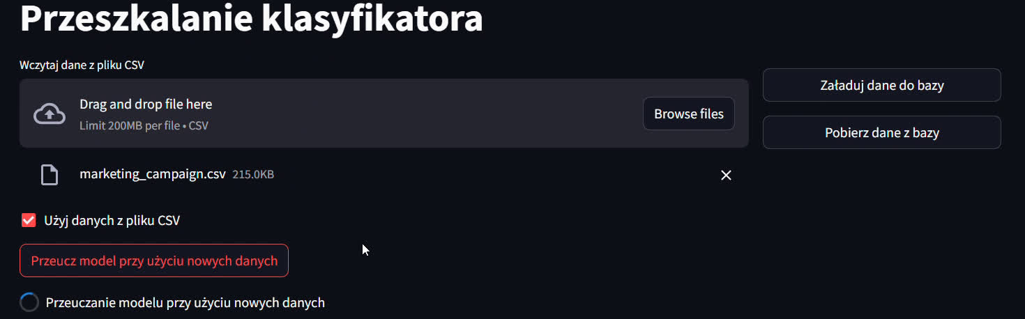
Przeszkalanie klasyfikatora

Slide 11
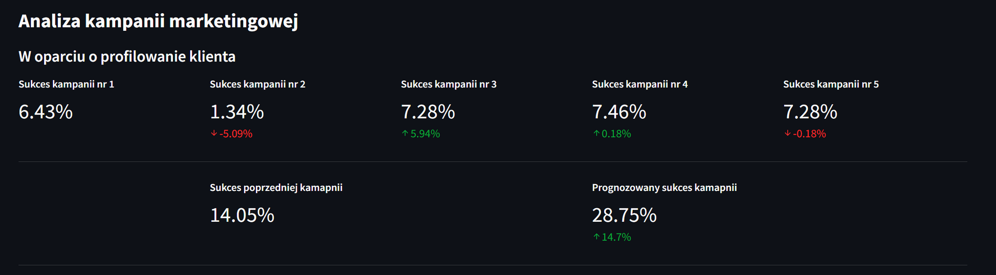
Analiza kampanii marketingowej

Slide 12
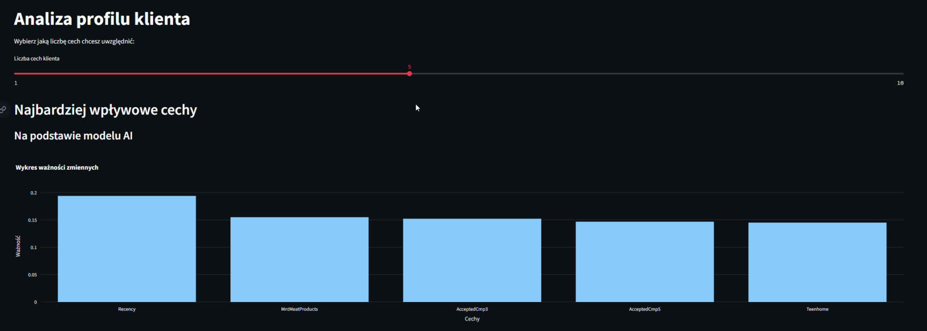
Analiza profilu klienta

Slide 13
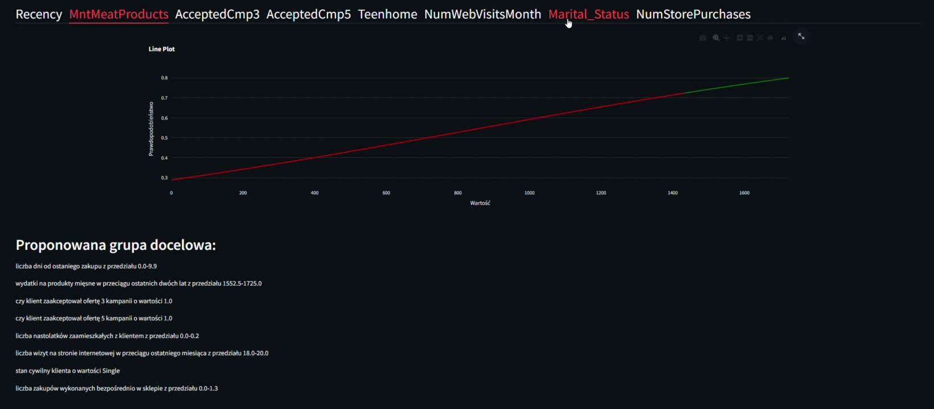
Analiza profilu klienta c.d.

Slide 14
DZIĘKUJEMY ZA UWAGĘ

